Slide 1
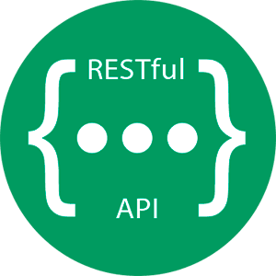




MongoDB Exporter

Slide 2
Monitoramento do cluster Kubernetes
Métricas de hardware – Monitoramento de CPU, memoria, Disco e rede dos nós do cluster
Métricas de orquestração – Monitoramento dos Pods, Deployments, ReplicaSets, DaemonSets e etc...
Métricas do Kube-System – Métricas dos serviços, controllers e endpoints.

